Slide 1
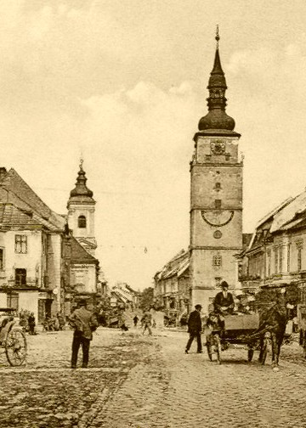
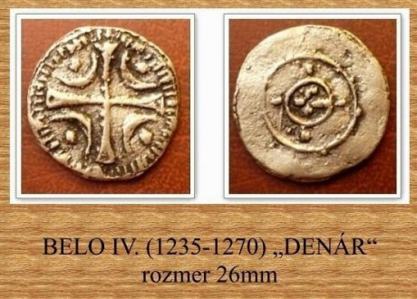
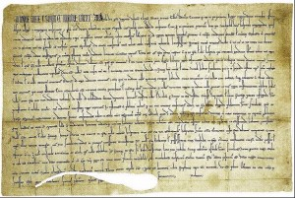
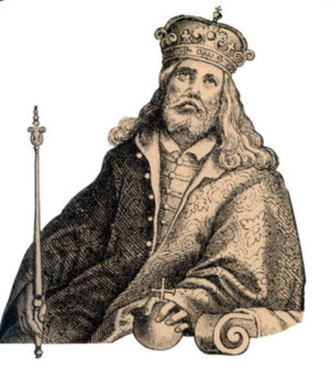
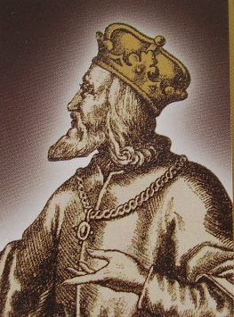
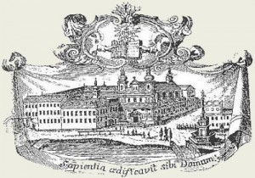
Ústupčivý panovník

Slide 2
13 st. – Uhorsko – vnútorná kríza = na tróne sa vystriedalo viacero slabých panovníkov, oslabenie kráľovskej moci, posilnenie moci šľachty
vláda Ondreja II. - nedostatok financií, vojenské výpravy, prenájom
kráľovských majetkov
zlá vláda viedla k nespokojnosti
šľachty – mohli prísť o
výsady

Slide 3
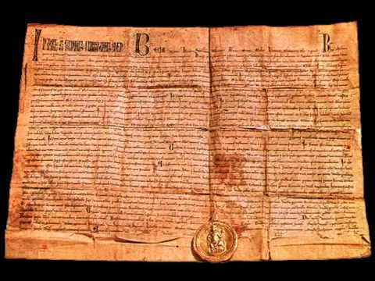
šľachta v r.1222 prinútila Ondreja II. podpísať Zlatú bulu = listinu , ktorá šľachte zaručovala dedičnosť majetkov , posilnenie jej právomocí a prísľub nerozdávať cudzincom majetky. Šľachta mohla vystúpiť proti kráľovi.
Bula = listina s kovovou pečaťou (bulou)
kráľ záväzky neplnil

Slide 4
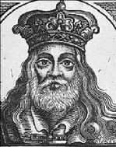
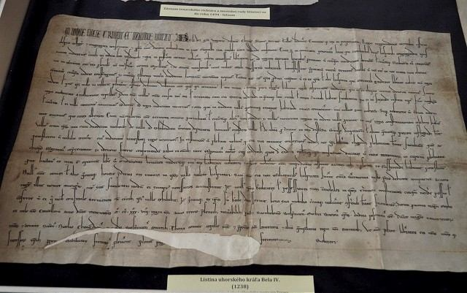
Syn Ondreja II. – Belo IV. sa snažil posilniť štát, podporoval rozvoj kráľovských miest s mestskými výsadami ( privilégiami).
udelil mestské privilégiá Trnave
Listina uhorského kráľa Bela IV. (1238)

